Slide 1


О приеме заявлений в 1-й класс
в 2025-2026 учебный год

Slide 2
Дата начала приема заявлений в первый класс в 2025 году
с 08.00 29.03.2025

Slide 3

Нормативная база
Приказ Министерства просвещения Российской Федерации от 02.09.2020 № 458 «Об утверждении Порядка приема на обучение по образовательным программам начального общего, основного общего и среднего общего образования»
Федеральный закон от 29.12.2012 № 273–ФЗ «Об образовании в Российской Федерации»
Федеральный закон
от 28.12.2024 № 544 «О внесении изменений в статьи 67 и 78 Федерального закона «Об образовании в Российской Федерации»

Slide 4


ВНЕОЧЕРЕДНОЕ ПРАВО
ПЕРВООЧЕРЕДНОЕ ПРАВО
ПРЕИМУЩЕСТВЕННОЕ ПРАВО
- в общеобразовательных организациях, имеющих интернат, детям сотрудников прокуратуры, следственного комитета, судей
- в государственных и муниципальных общеобразовательных организациях детям военнослужащих, в том числе участников СВО, по месту жительства их семей
- в общеобразовательных организациях по месту жительства независимо от формы собственности детям сотрудников полиции, некоторых федеральных органов исполнительной власти, военнослужащих, в том числе участников СВО
- проживающих на микроучастке образовательного учреждения (первый этап приема заявлений)
- обучение старших братьев/сестер в образовательном учреждении (полнородные и неполнородные,
в том числе усыновленный (удочеренный) или находящийся под опекой или попечительством в семье, включая приемную семью)

Slide 5
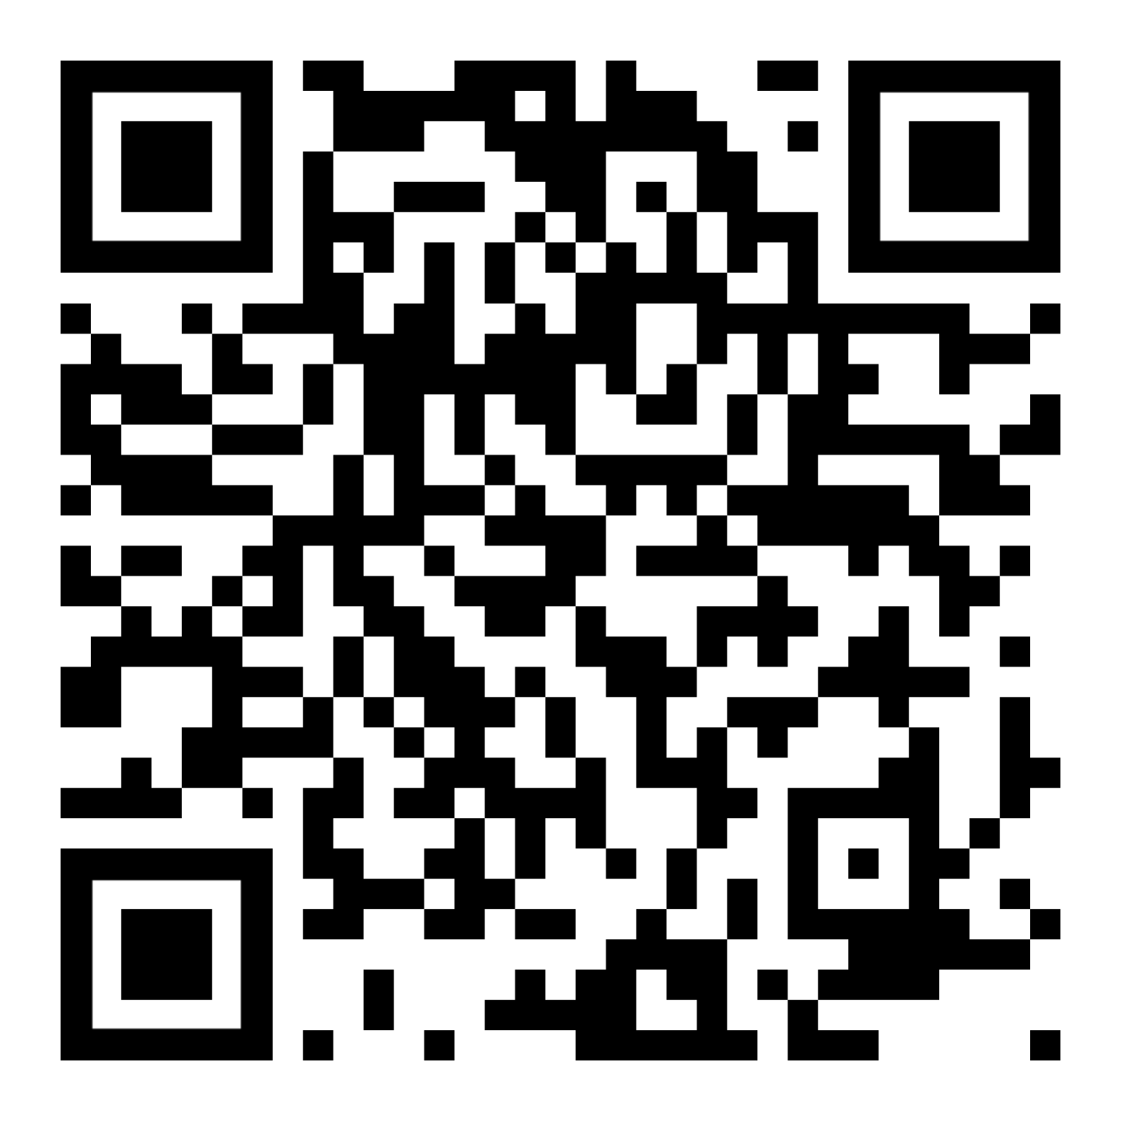

Приём детей в первый класс проводится в два этапа
ПЕРВЫЙ ЭТАП
с 29 марта до 30 июня
для детей, имеющих первоочередное или преимущественное право зачисления в школы
для детей, которые живут на закреплённой территории
ВТОРОЙ ЭТАП
с 6 июля до момента заполнения свободных мест, но не позднее 5 сентября
- для детей, не проживающих на закреплённой территории, на свободные места
Постановление администрации города Кемерово от 10.03.2025 № 700 «О закреплении муниципальных общеобразовательных учреждений города Кемерово за конкретными территориями городского округа»

Slide 6
Способы подачи заявлений
портал «Госуслуги»
лично в школе
в личном кабинете граждан Кемеровской области-Кузбасса cabinet.ruobr.ru
по почте заказным письмом с уведомлением о вручении

Slide 7
Необходимые документы для граждан РФ
ОБЯЗАТЕЛЬНЫЕ
ДОПОЛНИТЕЛЬНЫЕ
- паспорт родителя (законного представителя);
- свидетельство о рождении ребенка (или иной документ, подтверждающий родство);
- документ, подтверждающий регистрацию ребенка по месту жительства или по месту пребывания (если ребенок проживает на закрепленной территории)
- копию свидетельства о рождении братьев или сестер, которые посещают данную школу;
- копию документа, подтверждающего установление опеки/попечительства;
- копии документов, подтверждающих право на внеочередное или первоочередное зачисление (справку с места работы родителей или школы);
- копию заключения ПМПК — психолого-медико-педагогической комиссии;
- согласие родителей на прохождение обучения по адаптированной программе;
- разрешение комиссии о приёме в первый класс ребёнка возраста до 6,5 лет или более 8 лет

Slide 8
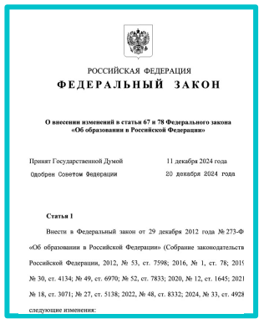
Иностранные граждане принимаются на обучение по основным общеобразовательным программам при условии предъявления документа, подтверждающего законность их нахождения на территории Российской Федерации
Обязательное тестирование на знание русского языка для детей иностранцев при их приеме в российские школы.
Порядок проведения указанного тестирования устанавливает Минпросвещения РФ.
Методическое обеспечение будет осуществляться Рособрнадзором.
Лица, не подтвердившие в ходе тестирования уровень владения русским языком, не будут допущены до освоения образовательных программ начального, основного и среднего общего образования.
*Иностранному гражданину, не прошедшему тестирование, в течение 3-х рабочих дней тестирующей организацией рекомендуется обучение по дополнительным общеразвивающим программам в сфере обучения русскому языку в организациях, реализующих соответствующие программы, за счет средств родителей
Данный закон вступает в силу с 1 апреля 2025 г.

Slide 9
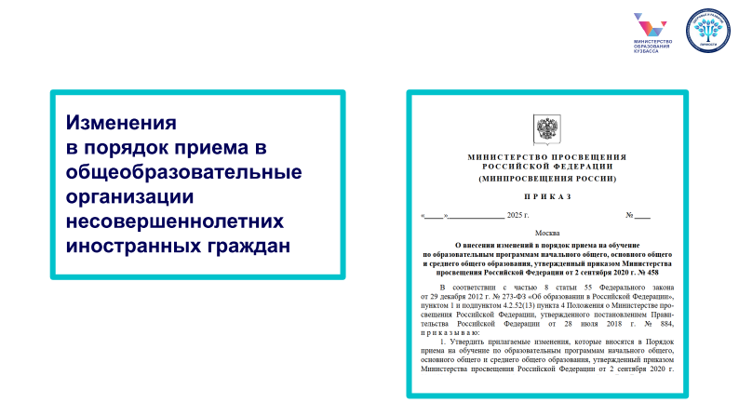
Изменения, которые планируют внести
в приказ Минпросвещения от 02.09.2020 № 458

Slide 10
Необходимые документы для иностранных граждан или лиц без гражданство
ОБЯЗАТЕЛЬНЫЕ
- паспорт родителя (законного представителя);
- свидетельство о рождении ребенка (или иной документ, подтверждающий родство);
- копию документа о регистрации ребенка или поступающего по месту жительства или по месту пребывания на закрепленной территории (для иностранных граждан и лиц без гражданства подтверждающего такую регистрацию на долгосрочный период (на срок более 90 дней) или справку о приеме документов для оформления регистрации по месту жительства (в случае приема на обучение ребенка или поступающего, проживающего на закрепленной территории) (пп.6 п. 26),
- документ о прохождении обязательного тестирования на знание русского языка

Slide 11
Необходимые документы для иностранных граждан или лиц без гражданство
ДОПОЛНИТЕЛЬНЫЕ (пп.11 п.26)
- подтверждающие родство заявителя(ей) (или законность представления прав ребенка), документы должны быть переведены на русский язык и нотариально заверены;
- подтверждающие право ребенка и его законного(ых) представителя(ей) на проживание в Российской Федерации или на пребывание в Российской Федерации;
- подтверждающие отсутствие у ребенка инфекционных заболеваний, представляющих опасность для окружающих;
- подтверждающие прохождение дактилоскопической регистрации ребенка;
- удостоверяющие личность ребенка (паспорт иностранного гражданина (национальный паспорт или национальный заграничный паспорт), либо иной документ, установленный федеральным законом или признаваемый в соответствии с международным договором Российской Федерации в качестве документа, удостоверяющего личность иностранного гражданина (свидетельство о рождении (или свидетельство гражданина - только для Республики Узбекистан) с указанием гражданства иностранного государства (для детей, не достигших возраста 16 лет) или паспорт родителя-иностранного гражданина, куда вписан ребенок (с переводом на русский язык и заверенный нотариально);
- подтверждающие присвоение родителю(ям), (законному(ым) представителю(ям) ИНН; СНИЛС, а также СНИЛС ребенка.

Slide 12


